Slide 1

Componentes y props en React
React es una biblioteca de JavaScript para construir interfaces de usuario

Slide 2
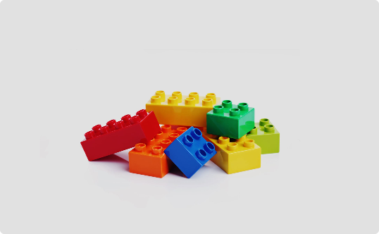
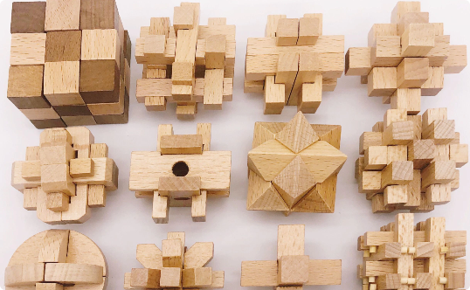

¿Qué son componentes en React?
Los componentes son bloques de construcción de interfaces en React que se pueden reutilizar.
Reutilizables 🔄
Adaptables 🔀
Modulares 🧱
Se pueden usar de forma repetida en varias partes de una aplicación.
Se pueden combinar e interconectar, lo que da lugar a una gran flexibilidad.
Se pueden crear grandes bloques a partir de componentes más pequeños.

Slide 3
¿Qué son props en React?
Los props son objetos que contienen valores que se pasan de un componente a otro como argumentos.
Personalizables ✨
Comunicativos 🗣️
Reactivos ⚡
Permiten que un componente se configure de varias maneras.
Facilitan la transmisión de información entre componentes.
Los cambios en los objetos de prop provocan que los componentes se actualicen.

Slide 4
¿Cómo se utilizan los componentes y props?
Los componentes se utilizan para construir una jerarquía de elementos en la interfaz de usuario.
1
2
3
Crear componente 🌟
Configurar props 🎛️
Renderizar 💻
Crear una función que devuelva un elemento de React.
Configurar los valores de los objetos de Prop en el componente padre.
Renderizar el componente en la página HTML.

Slide 5
Ejemplos de cómo implementar componentes y props
A continuación se muestran algunos ejemplos de cómo utilizar componentes y props en React.
Botón personalizado
Formulario de registro
Cartelera de películas
Crear un componente de botón personalizado que acepte diferentes colores y estilos.
Crear un componente de formulario que solicite información de registro y lo pase como props.
Crear un componente que muestre una lista de películas con sus respectivos carteles de imagen.

Slide 6
Conclusión
En React, los componentes y props son herramientas poderosas que permiten construir interfaces de usuario reutilizables, configurables y flexibles de una manera modular. ¡Crea tus propios componentes y experimenta con sus propiedades!

Slide 7

¡Gracias por su atención!

